Slide 1
AUFBAU EINER HAUSARBEIT

Slide 2
Allgemeine Gesichtspunkte zum Konzipieren und Schreiben von Hausarbeiten und Masterarbeiten
Gliederung eines wissenschaftlichen Textes:
1.Titel der Arbeit
Inhaltsverzeichnis
2. Einführung
3. Hauptteil
4. Schlusswort
Zu Punkt 1 (Titel)
Der Titel einer Hausarbeit sollte in der Art und Weise formuliert werden, das in ihm bereits die Problemstellung zu erkennen ist. Mit anderen Worten sollte schon beim Lesen des Titels ersichtlich sein, worum es in dieser Arbeit geht:
z.B. ‚Fremdsprachenunterricht und Hörverstehen’. Besonderes Problem ‚meines’ Themas:
„Beschreibung und Analyse der Bearbeitungsstrategien zur An­fertigung von fremdsprachlichen Hör­texten aus schriftlichen Texten“

Slide 3
E i n l e i t u n g
KREATIVES SCHREIBEN IN DER SEKUNDARSTUFE
Generelles zum Thema HEUTE, AKTUELL, DaF SPIELT EINE WICHTIGE Rolle. In der vorliegenden Hausarbeit mit KS beschäftigen
Beschreibung der Aufgabenstellung [Fragestellung (wonach suche ich?) These (was behaupte ich im Voraus). Vorzugsweise bei längeren Arbeiten] Die Fragestellung meiner Hausarbeit lautet: Wie kann das KS erfolgreich in der Sekundarstufe eingesetzt werden? In der vorliegenden Hausarbeit werde ich der Frage nachgehen, wie das KS erfolgreich in der Sekundarstufe eingesetzt werden kann.
- Kurze Darstellung der Abfolge der einzelnen Kapitel

Slide 4
H a u p t e i l
- Forschungsstand (nur bei längeren Arbeiten)
- Untersuchungsgegenstand
- Methoden (wenn überhaupt vorhanden, Beschreibung des methodischen Vorgehens)
- Ergebnisse (Darstellung und Diskussion der Ergebnisse)

Slide 5
TEXTANALYSE
A) Auf makrostruktureller Ebene:
Analyse der Geschichte
Was ist das Thema, der Gegenstand, der Inhalt?
Welches spezielle Problem wird analysiert?
Was sind die Referenzen in der Realität?
Analyse von Storytelling
Welche Art der Erzählung wählt der Erzähler? (Ironie, Parodie, Beschreibungen, etc.)

Slide 6
Analyse der Charakterkonstruktion und Gesichtscharakterisierungen
Wer sind die Protagonisten und wer sind die Nebenfiguren?
Wie werden sie charakterisiert?
Wie verhalten sich die Figuren zueinander?
Analyse der erzählten Zeit und der tatsächlichen Zeit
Welche Beziehung besteht zwischen dem Erzähler und der Echtzeit?
Wie wird die erzählte Zeit dargestellt?
In welchem Verhältnis stehen Zeit und die Darstellung von Spannung?

Slide 7
Analyse des Raumes
Was ist der Raum?
Was bedeutet das/wie definiert es das Leben der Charaktere?
Sehen wir eine symbolische Funktion des Raumes?
Analyse der Struktur
Können wir eine innere Struktur erkennen?
Gibt es Rahmenerzählungen?
Ist die Arbeit nach einem Muster strukturiert?
Gibt es ein zentrales Symbol? Unterstützt es die Struktur des Werks?

Slide 8
B) Mikrostrukturanalyse
Analyse syntaktischer Strukturen
Welche Art von Strukturen gibt es?
Gibt es in einigen Sätzen einen Umbruch?
Analyse semantischer Strukturen
Gibt es Keywords?
Welche Assoziationen werden durch die suggestive Funktion von Wörtern hervorgerufen?
Welche Sprachniveaus gibt es? (Alltagssprache, Slang, etc.)

Slide 9
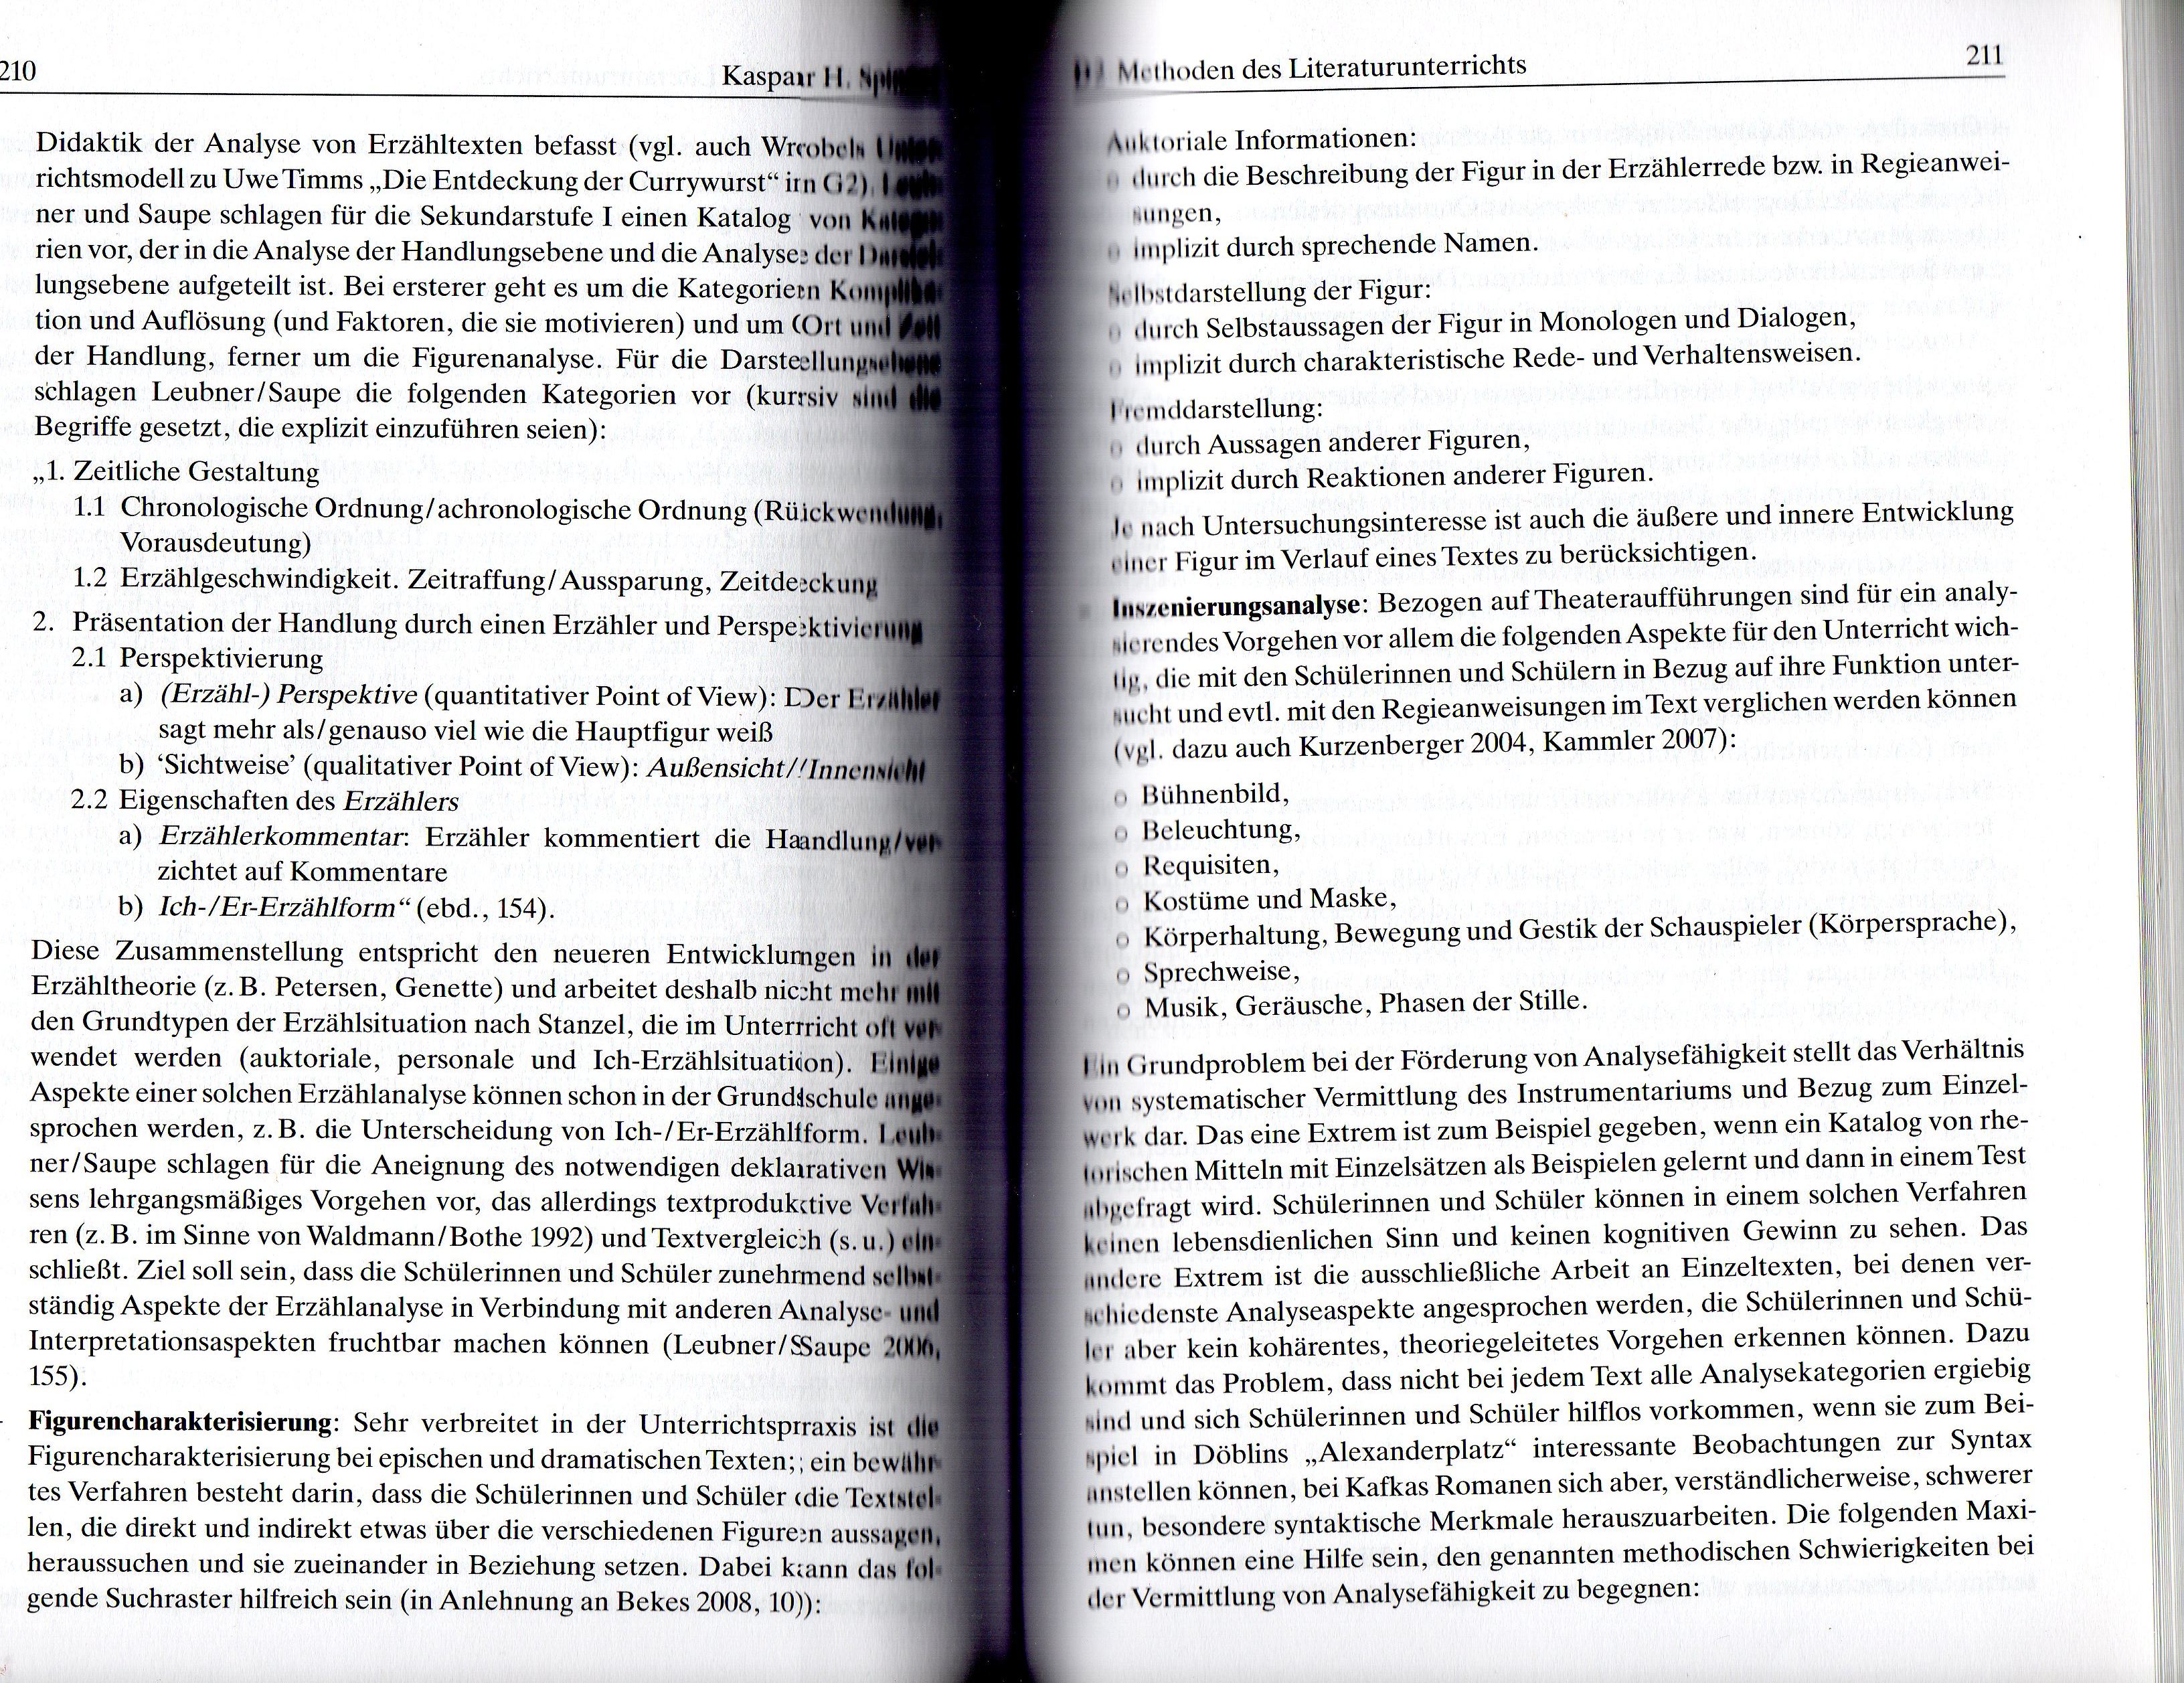

Slide 10
Sch l u ss w o r t
Kurze Zusammenfassung meiner Ergebnisse; allenfalls Ausblick auf mögliche ergiebige Ansatzpunkte für weiterführende Untersuchungen

